Slide 1
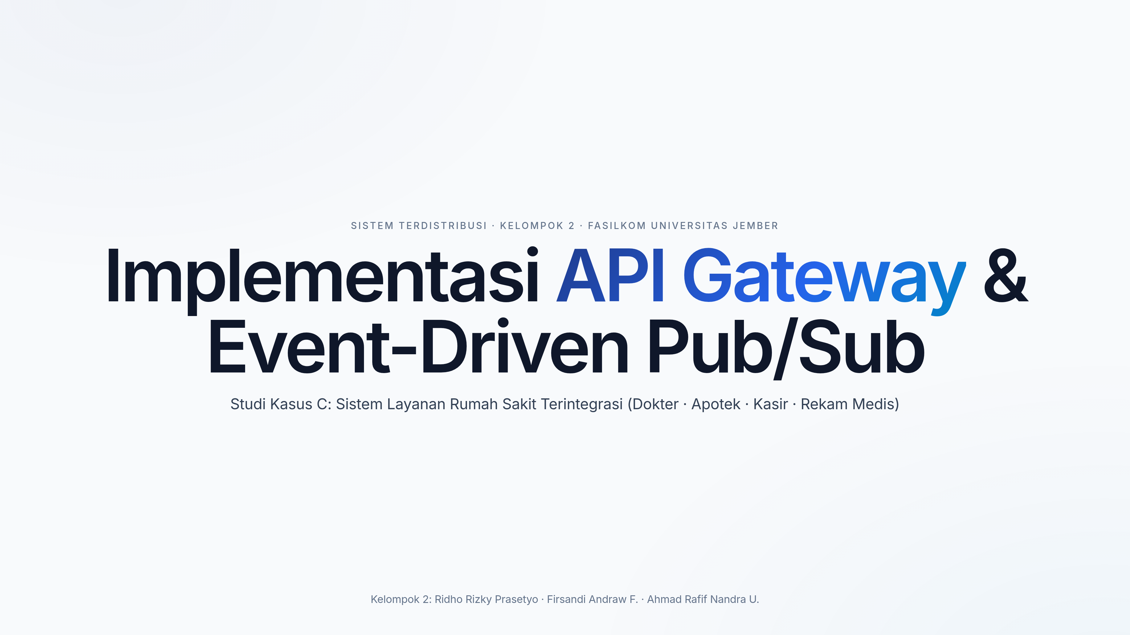
Notes:
Selamat pagi/siang Bapak M. Zarkasi dan rekan-rekan sekalian. Kami dari Kelompok 2 mata kuliah Sistem Terdistribusi akan mempresentasikan implementasi arsitektur API Gateway berbasis Spring Cloud Gateway dan integrasi Event-Driven Pub/Sub RabbitMQ pada Studi Kasus Layanan Kesehatan Rumah Sakit.

Slide 2
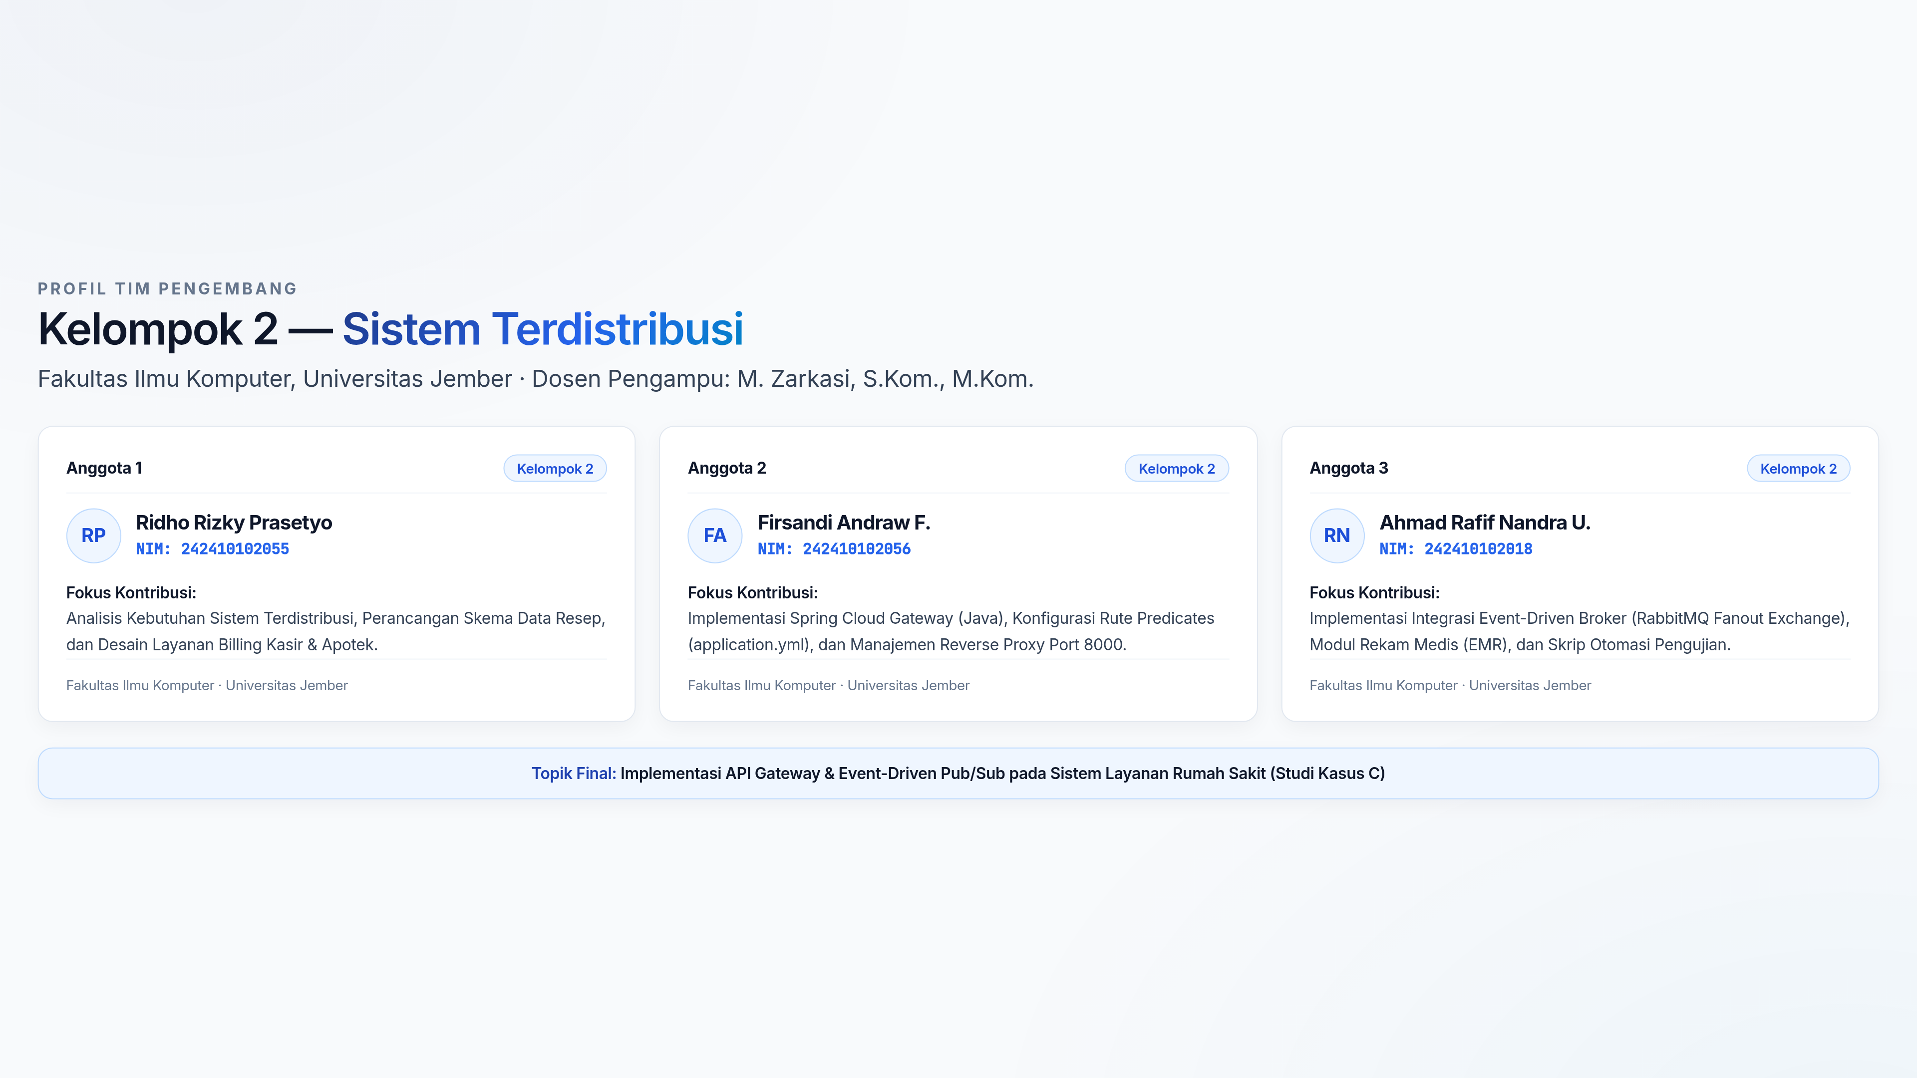
Notes:
Sebelum melangkah ke pembahasan materi teknis, perkenankan kami memperkenalkan anggota Kelompok 2 yang beranggotakan Ridho Rizky Prasetyo, Firsandi Andraw F., dan Ahmad Rafif Nandra U.

Slide 3
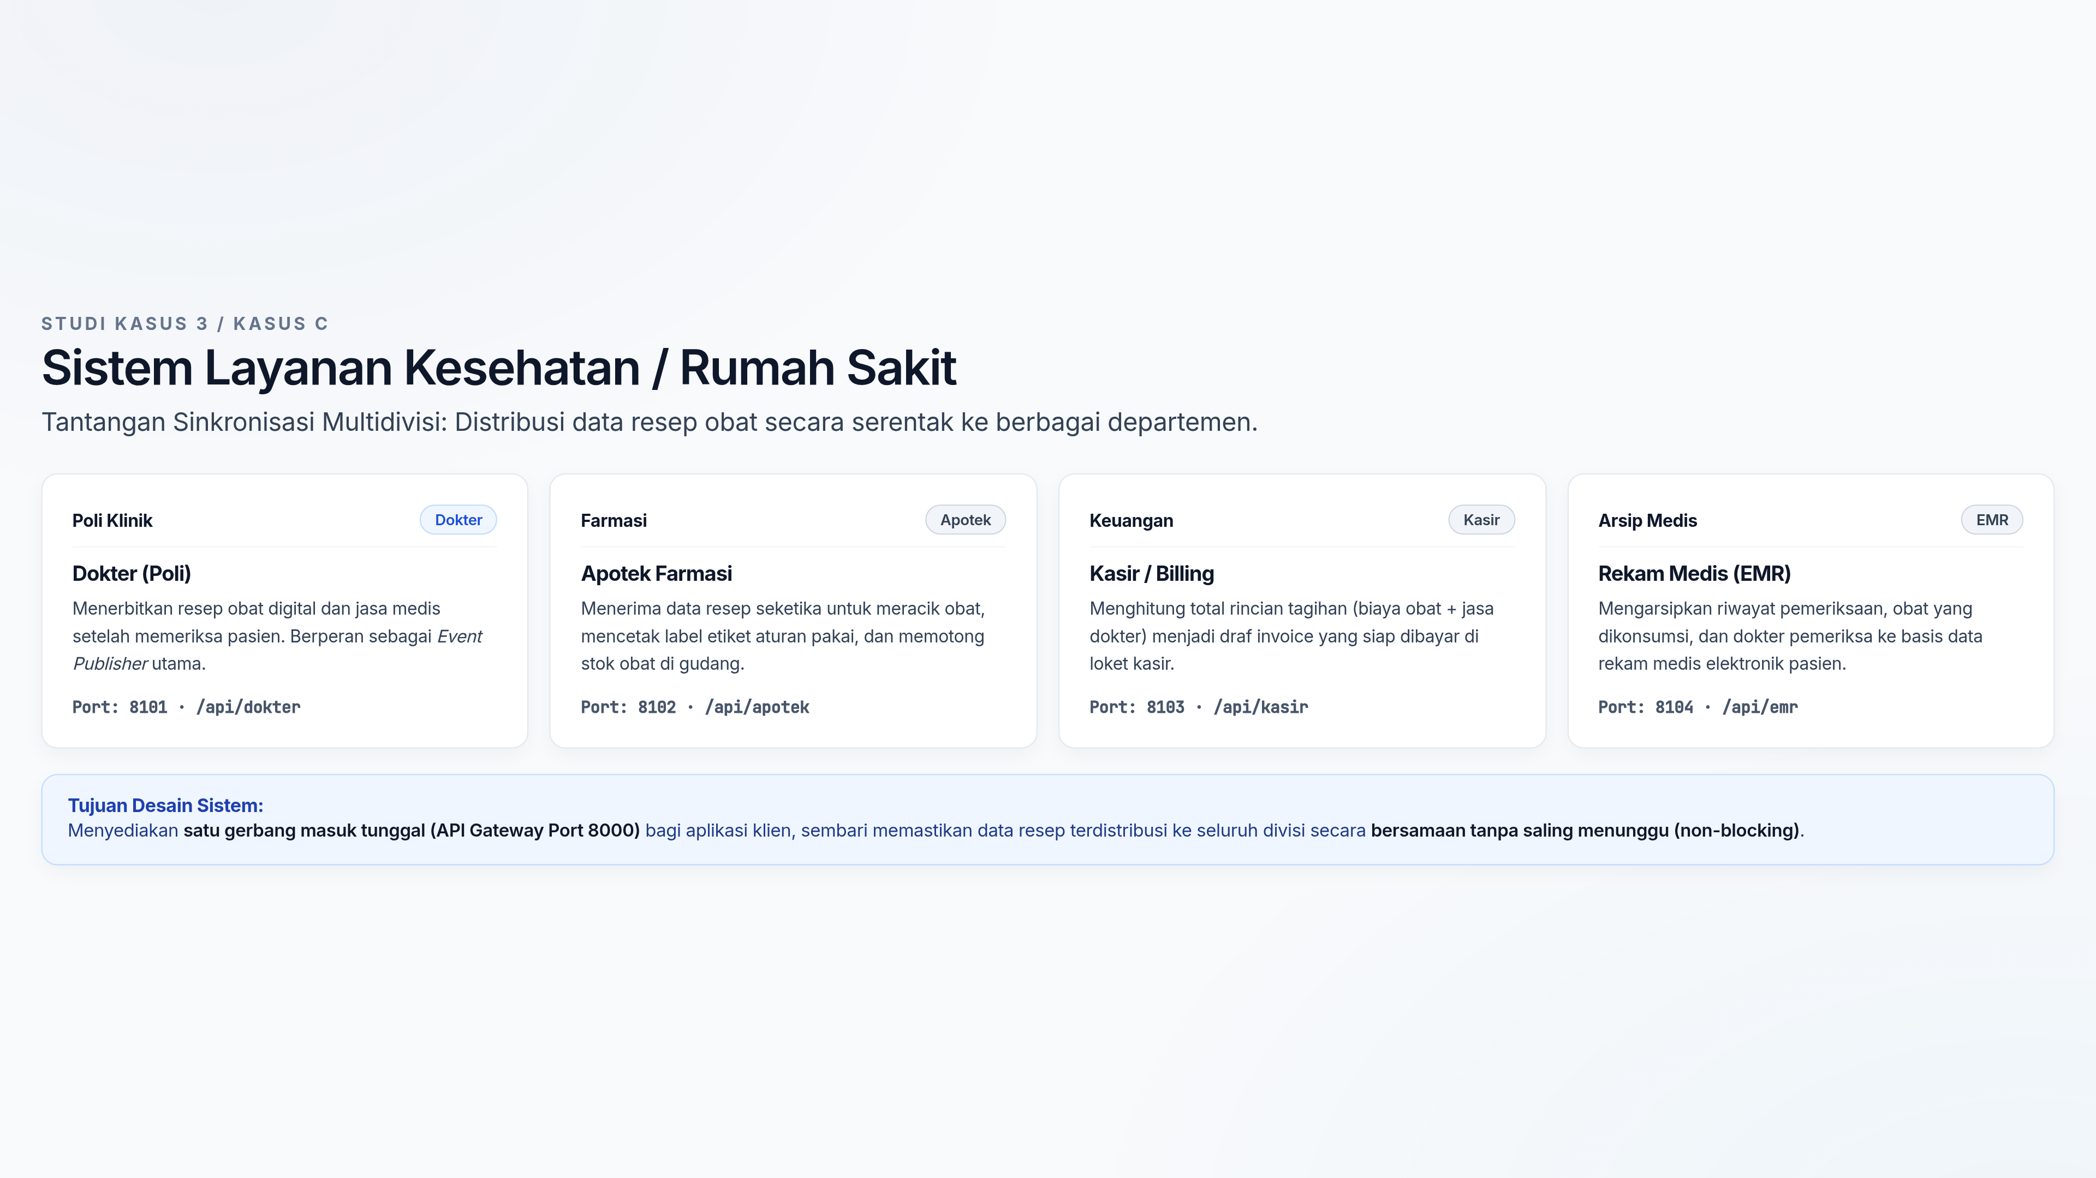
Notes:
Studi kasus yang kami ambil adalah Sistem Layanan Rumah Sakit (Kasus C). Masalah utamanya: saat dokter di poli klinik menyelesaikan resep obat pasien, resep tersebut harus diketahui oleh 3 divisi lain secara bersamaan. Apotek butuh untuk meracik obat & stok, Kasir butuh untuk membuat tagihan, dan Rekam Medis butuh mengarsipkan histori pasien.

Slide 4
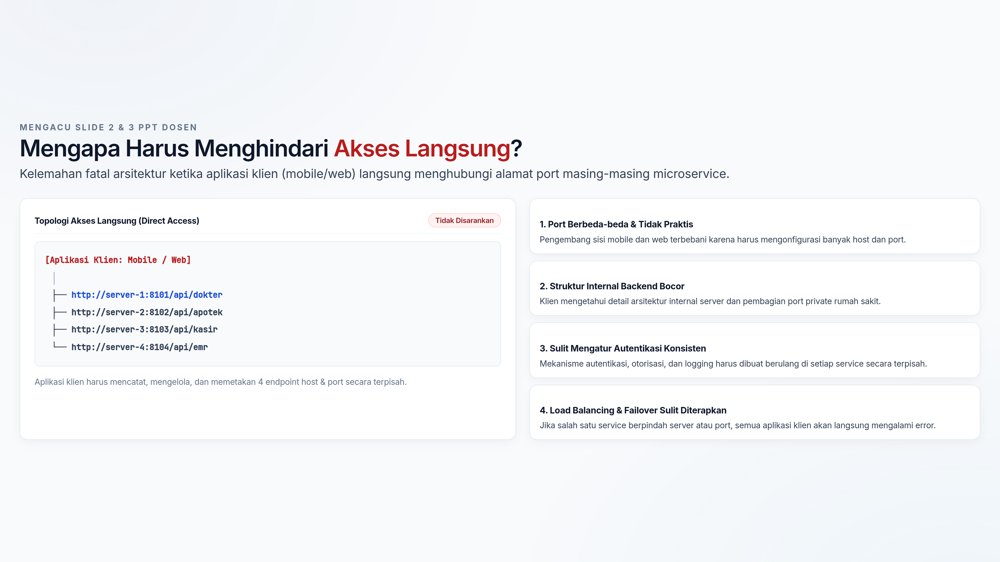
Notes:
Mengacu pada Slide 2 dan 3 materi perkuliahan Pak Zarkasi: jika klien seperti web atau aplikasi mobile langsung memanggil service dengan IP dan port berbeda-beda (:8101-:8104), timbul masalah besar. Port yang digunakan berbeda-beda, tidak nyaman bagi developer, struktur internal backend bocor, dan sulit menerapkan keamanan konsisten.

Slide 5
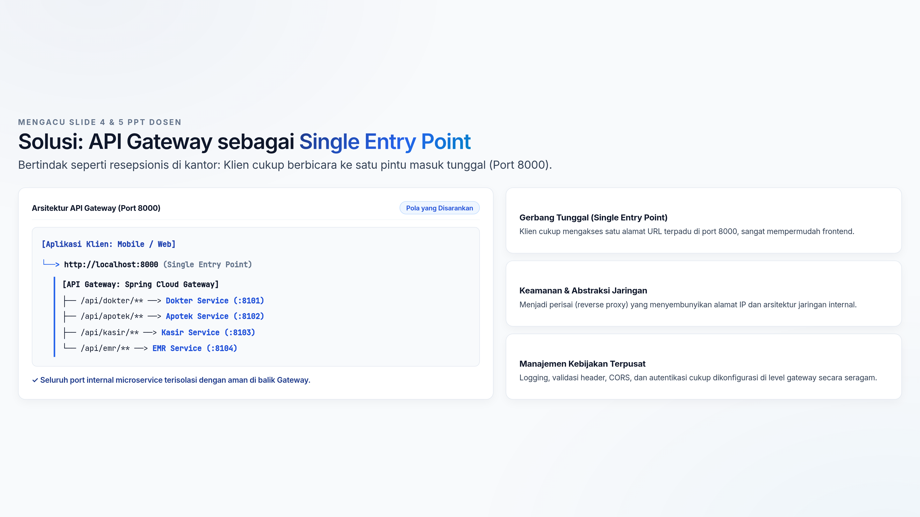
Notes:
Sesuai Slide 4 dan 5 materi kuliah, cara yang disarankan adalah menggunakan API Gateway sebagai Single Entry Point atau resepsionis. Klien hanya tahu port 8000, lalu gateway yang mem-forward request ke microservice di baliknya.

Slide 6
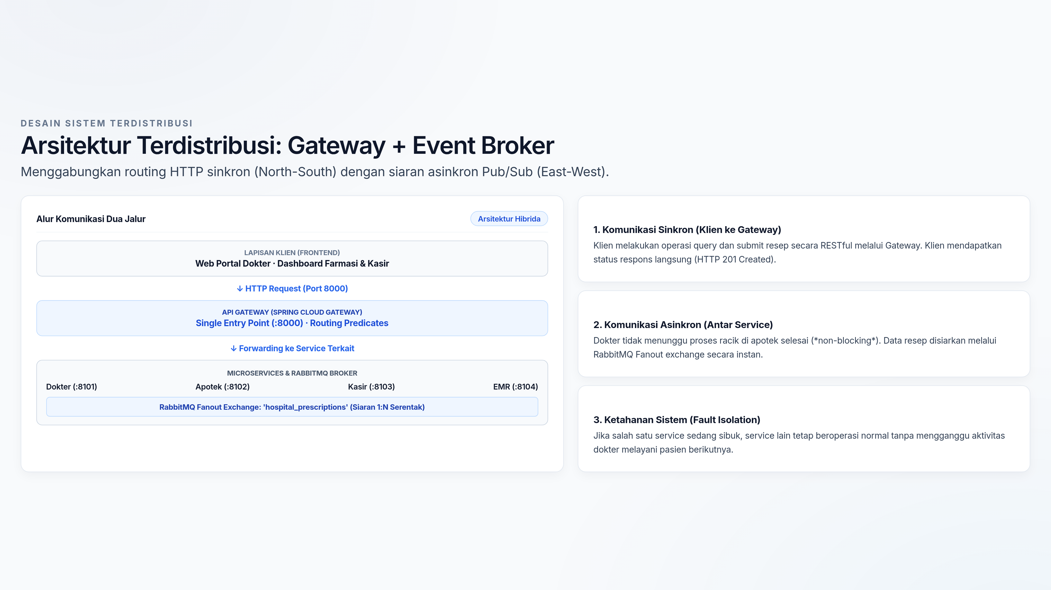
Notes:
Di slide ini terlihat arsitektur terdistribusi lengkap kelompok kami. Gateway menangani request HTTP sinkron dari klien (North-South traffic). Ketika dokter menyimpan resep, Dokter Service menyiarkan event PrescriptionIssued ke RabbitMQ Fanout exchange (East-West traffic) sehingga Apotek, Kasir, dan EMR menerima pesan serentak.

Slide 7
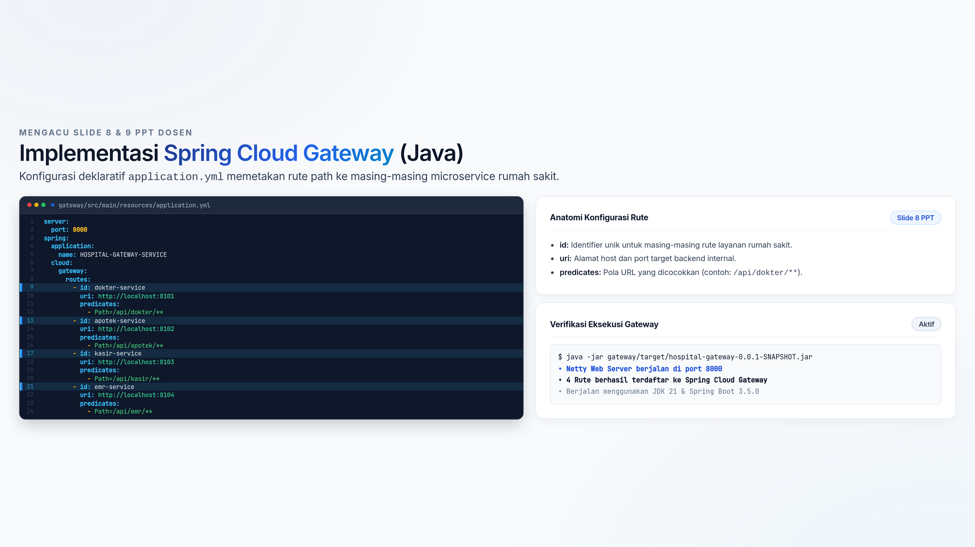
Notes:
Di slide ini kami menunjukkan implementasi konkret Spring Cloud Gateway menggunakan Java dan konfigurasi application.yml persis seperti pada Slide 8 PPT Pak Zarkasi. Kami memetakan 4 rute untuk Studi Kasus Rumah Sakit.

Slide 8
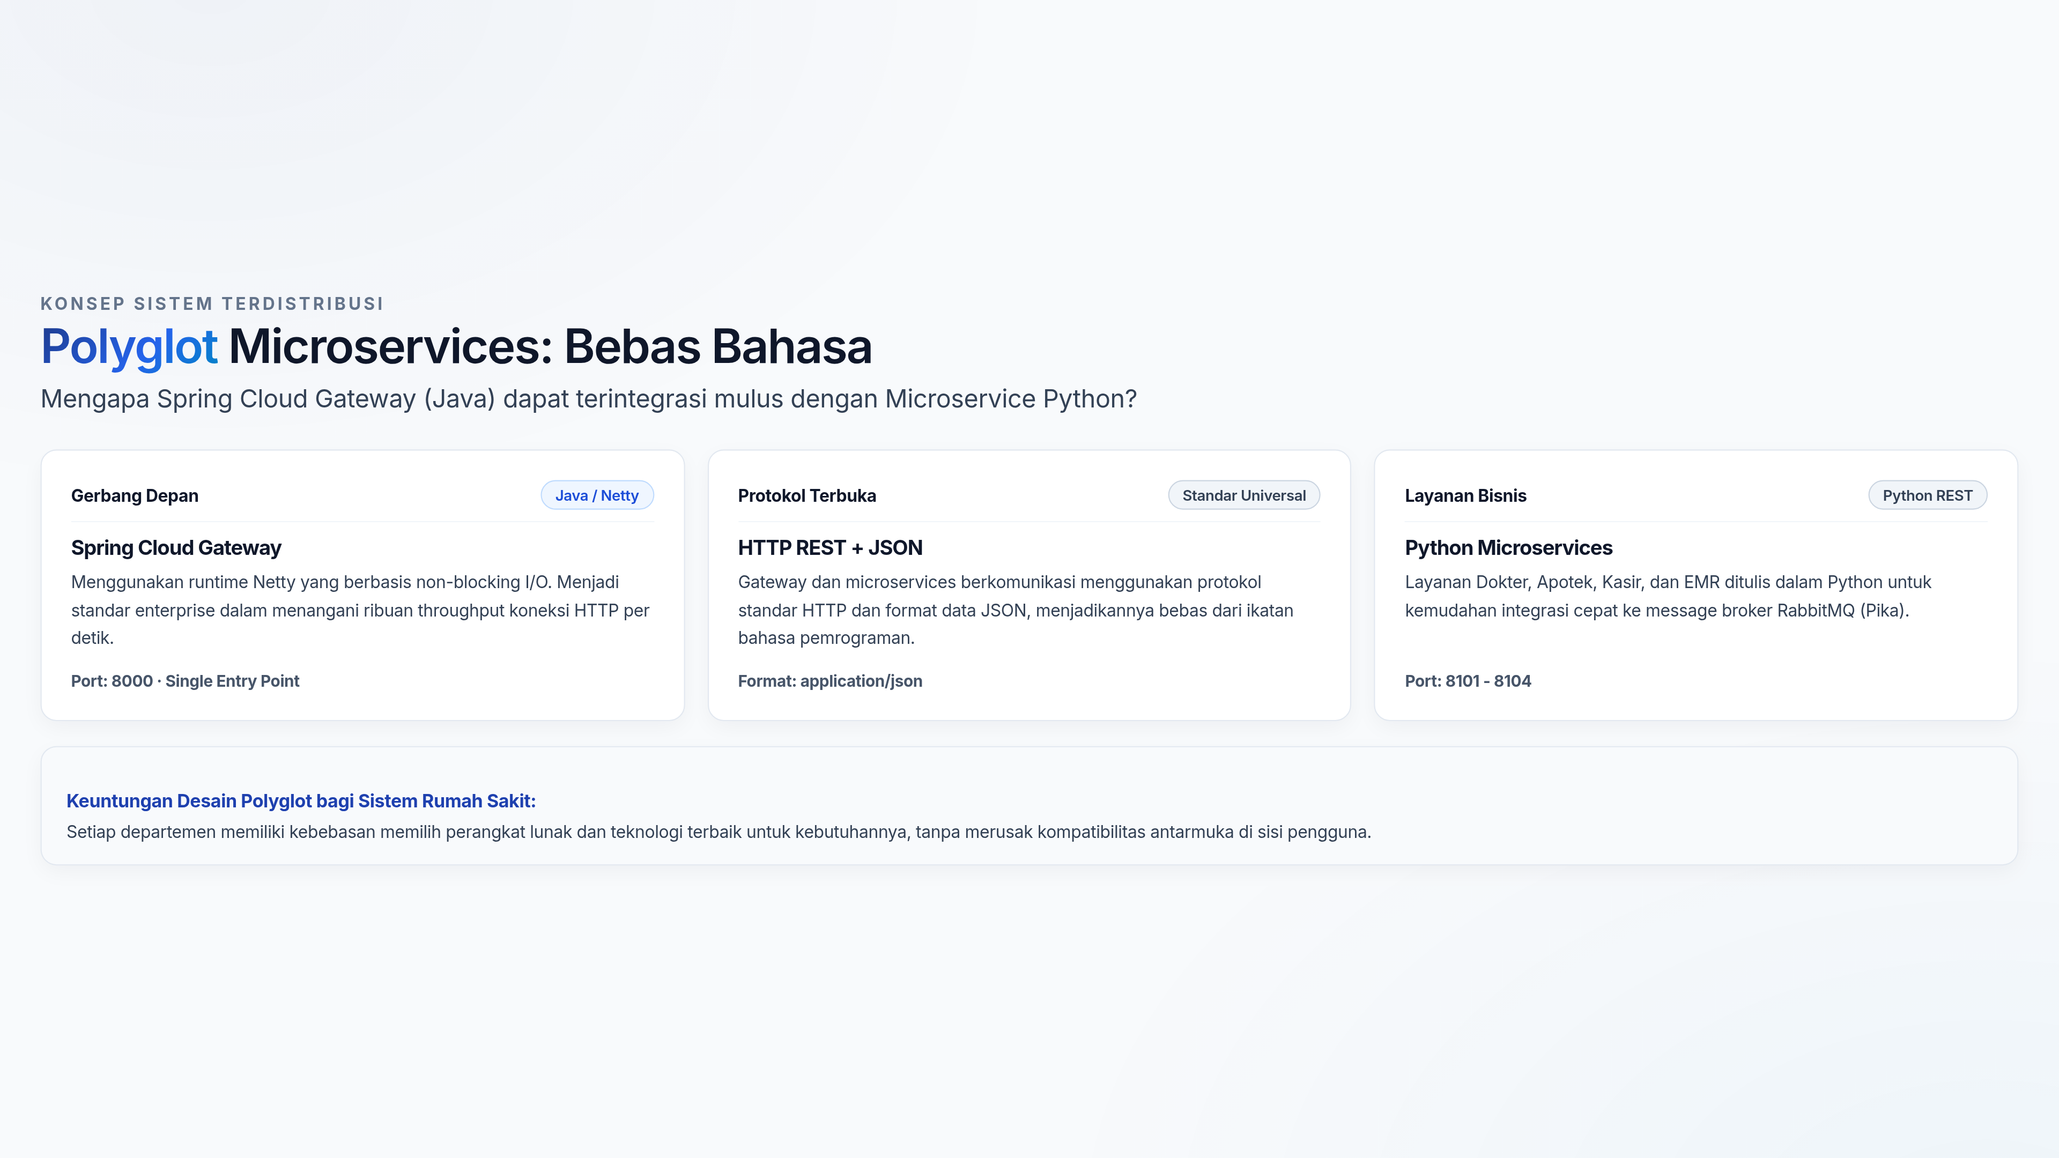
Notes:
Sering muncul pertanyaan: apakah seluruh service harus Java? Jawabannya TIDAK. Poin esensial Sistem Terdistribusi adalah Polyglot Architecture. Spring Cloud Gateway bertindak sebagai reverse proxy transparan yang meneruskan HTTP JSON ke service Python tanpa peduli bahasa pemrograman internalnya.

Slide 9
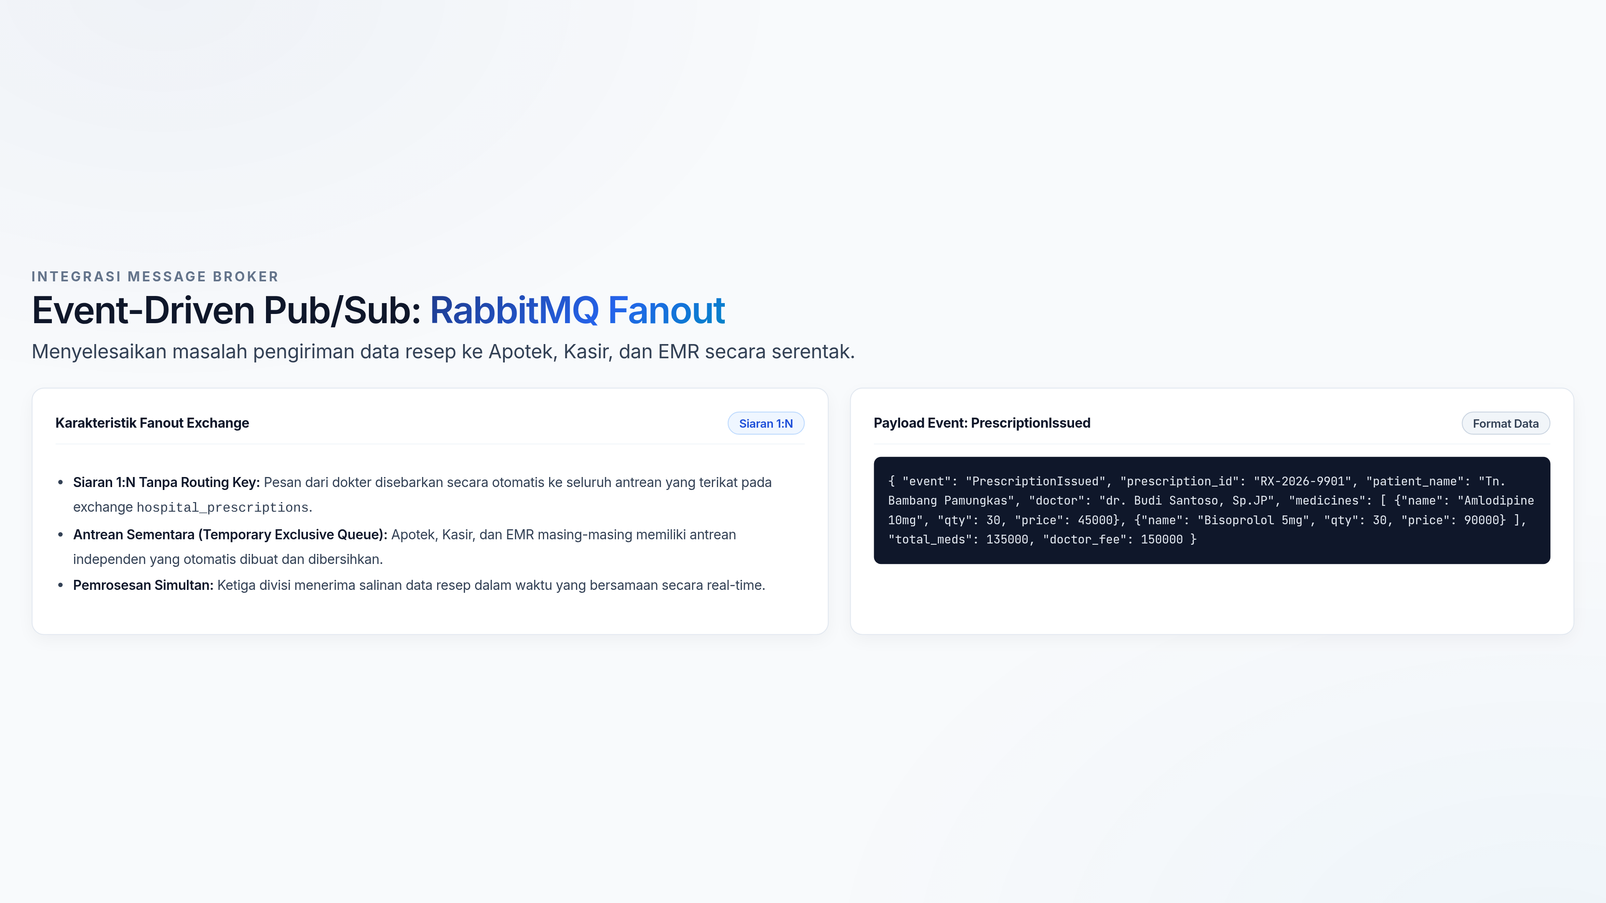
Notes:
Slide ini menjelaskan bagaimana RabbitMQ Fanout Exchange menyelesaikan masalah studi kasus rumah sakit. Dokter menerbitkan event PrescriptionIssued satu kali, lalu broker RabbitMQ secara otomatis menyiarkannya ke Apotek, Kasir, dan EMR secara serempak.

Slide 10
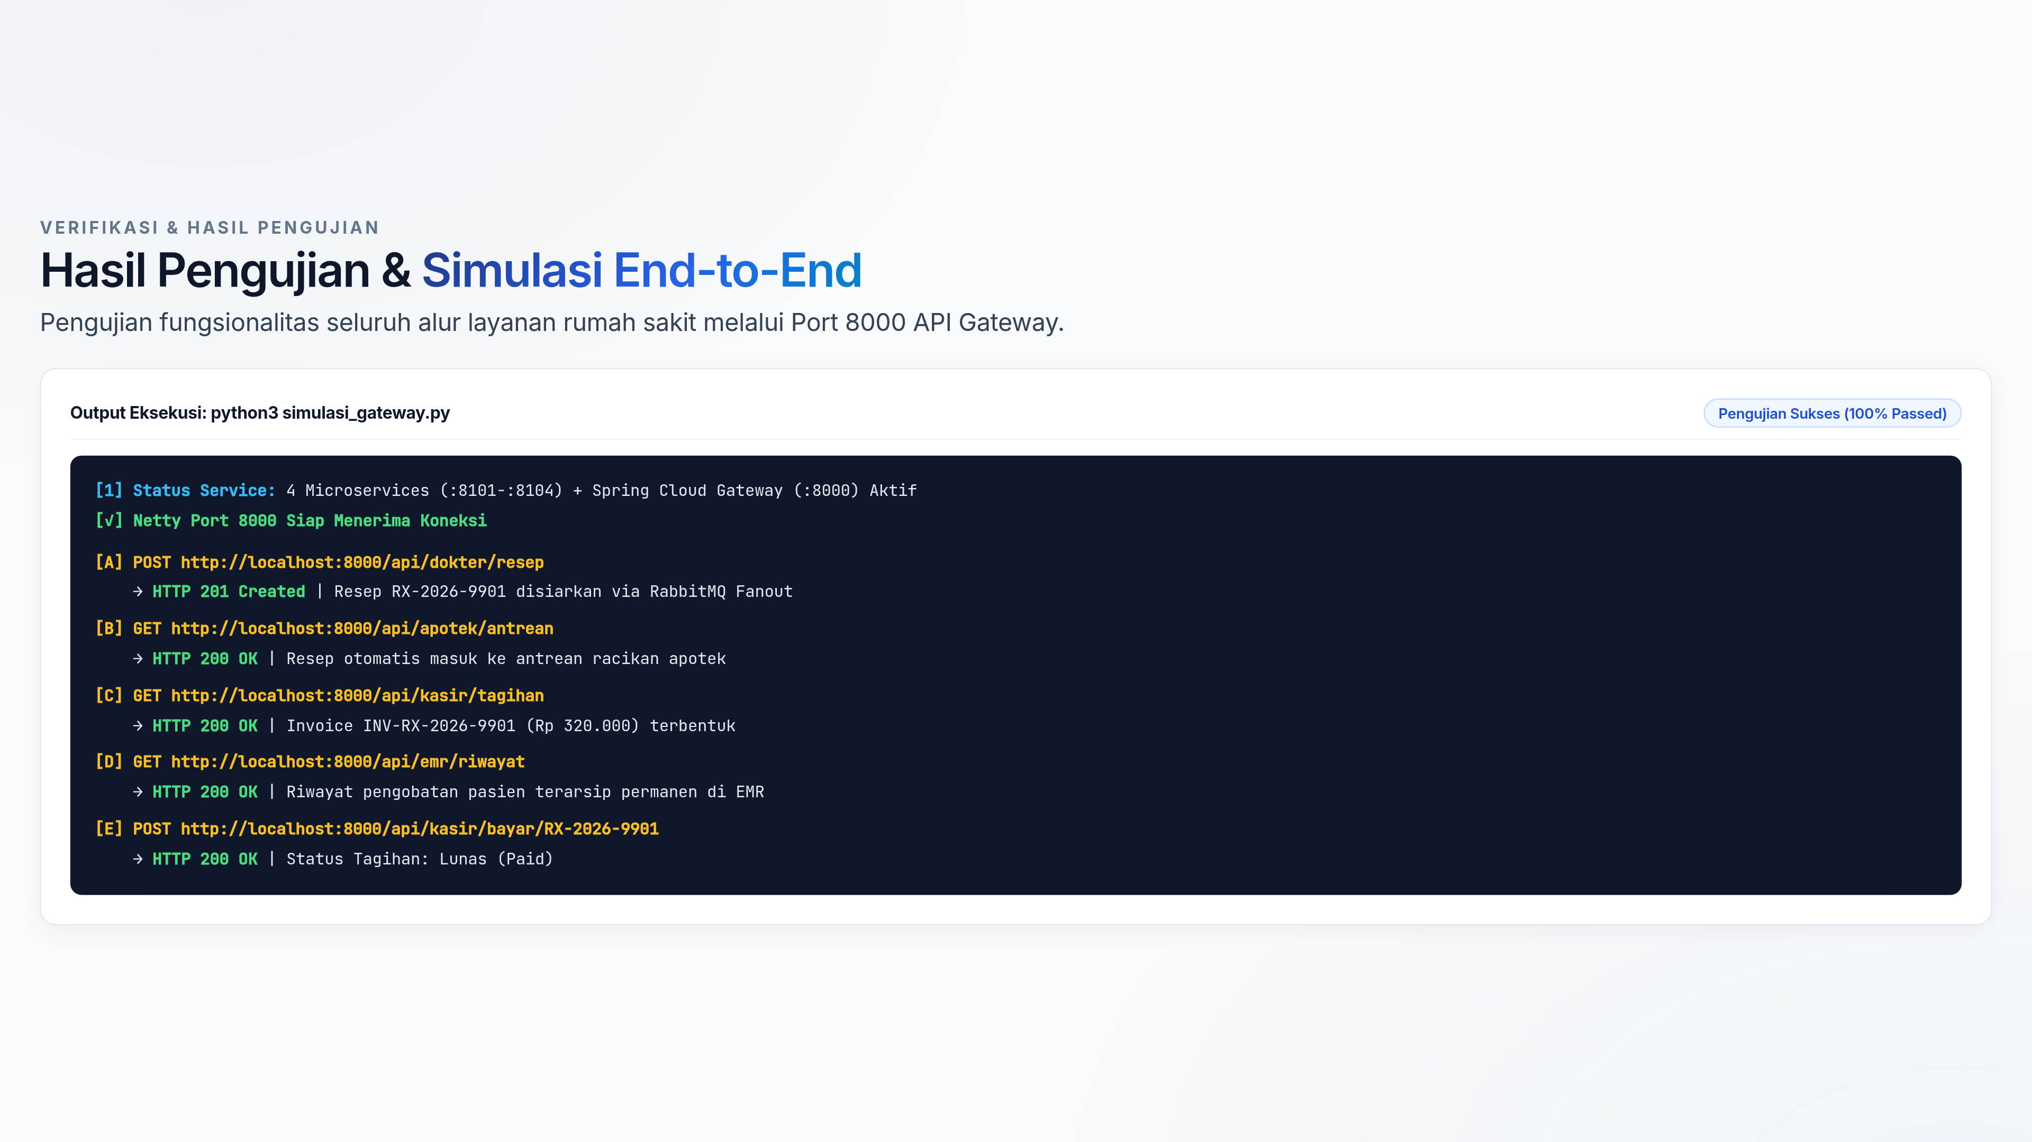
Notes:
Di slide ini kami memaparkan hasil pengujian nyata dari skrip simulasi_gateway.py. Klien hanya mengirim request ke port 8000. Dokter berhasil membuat resep, apotek menerima antrean, kasir menghasilkan invoice, dan rekam medis terarsip secara real-time.

Slide 11
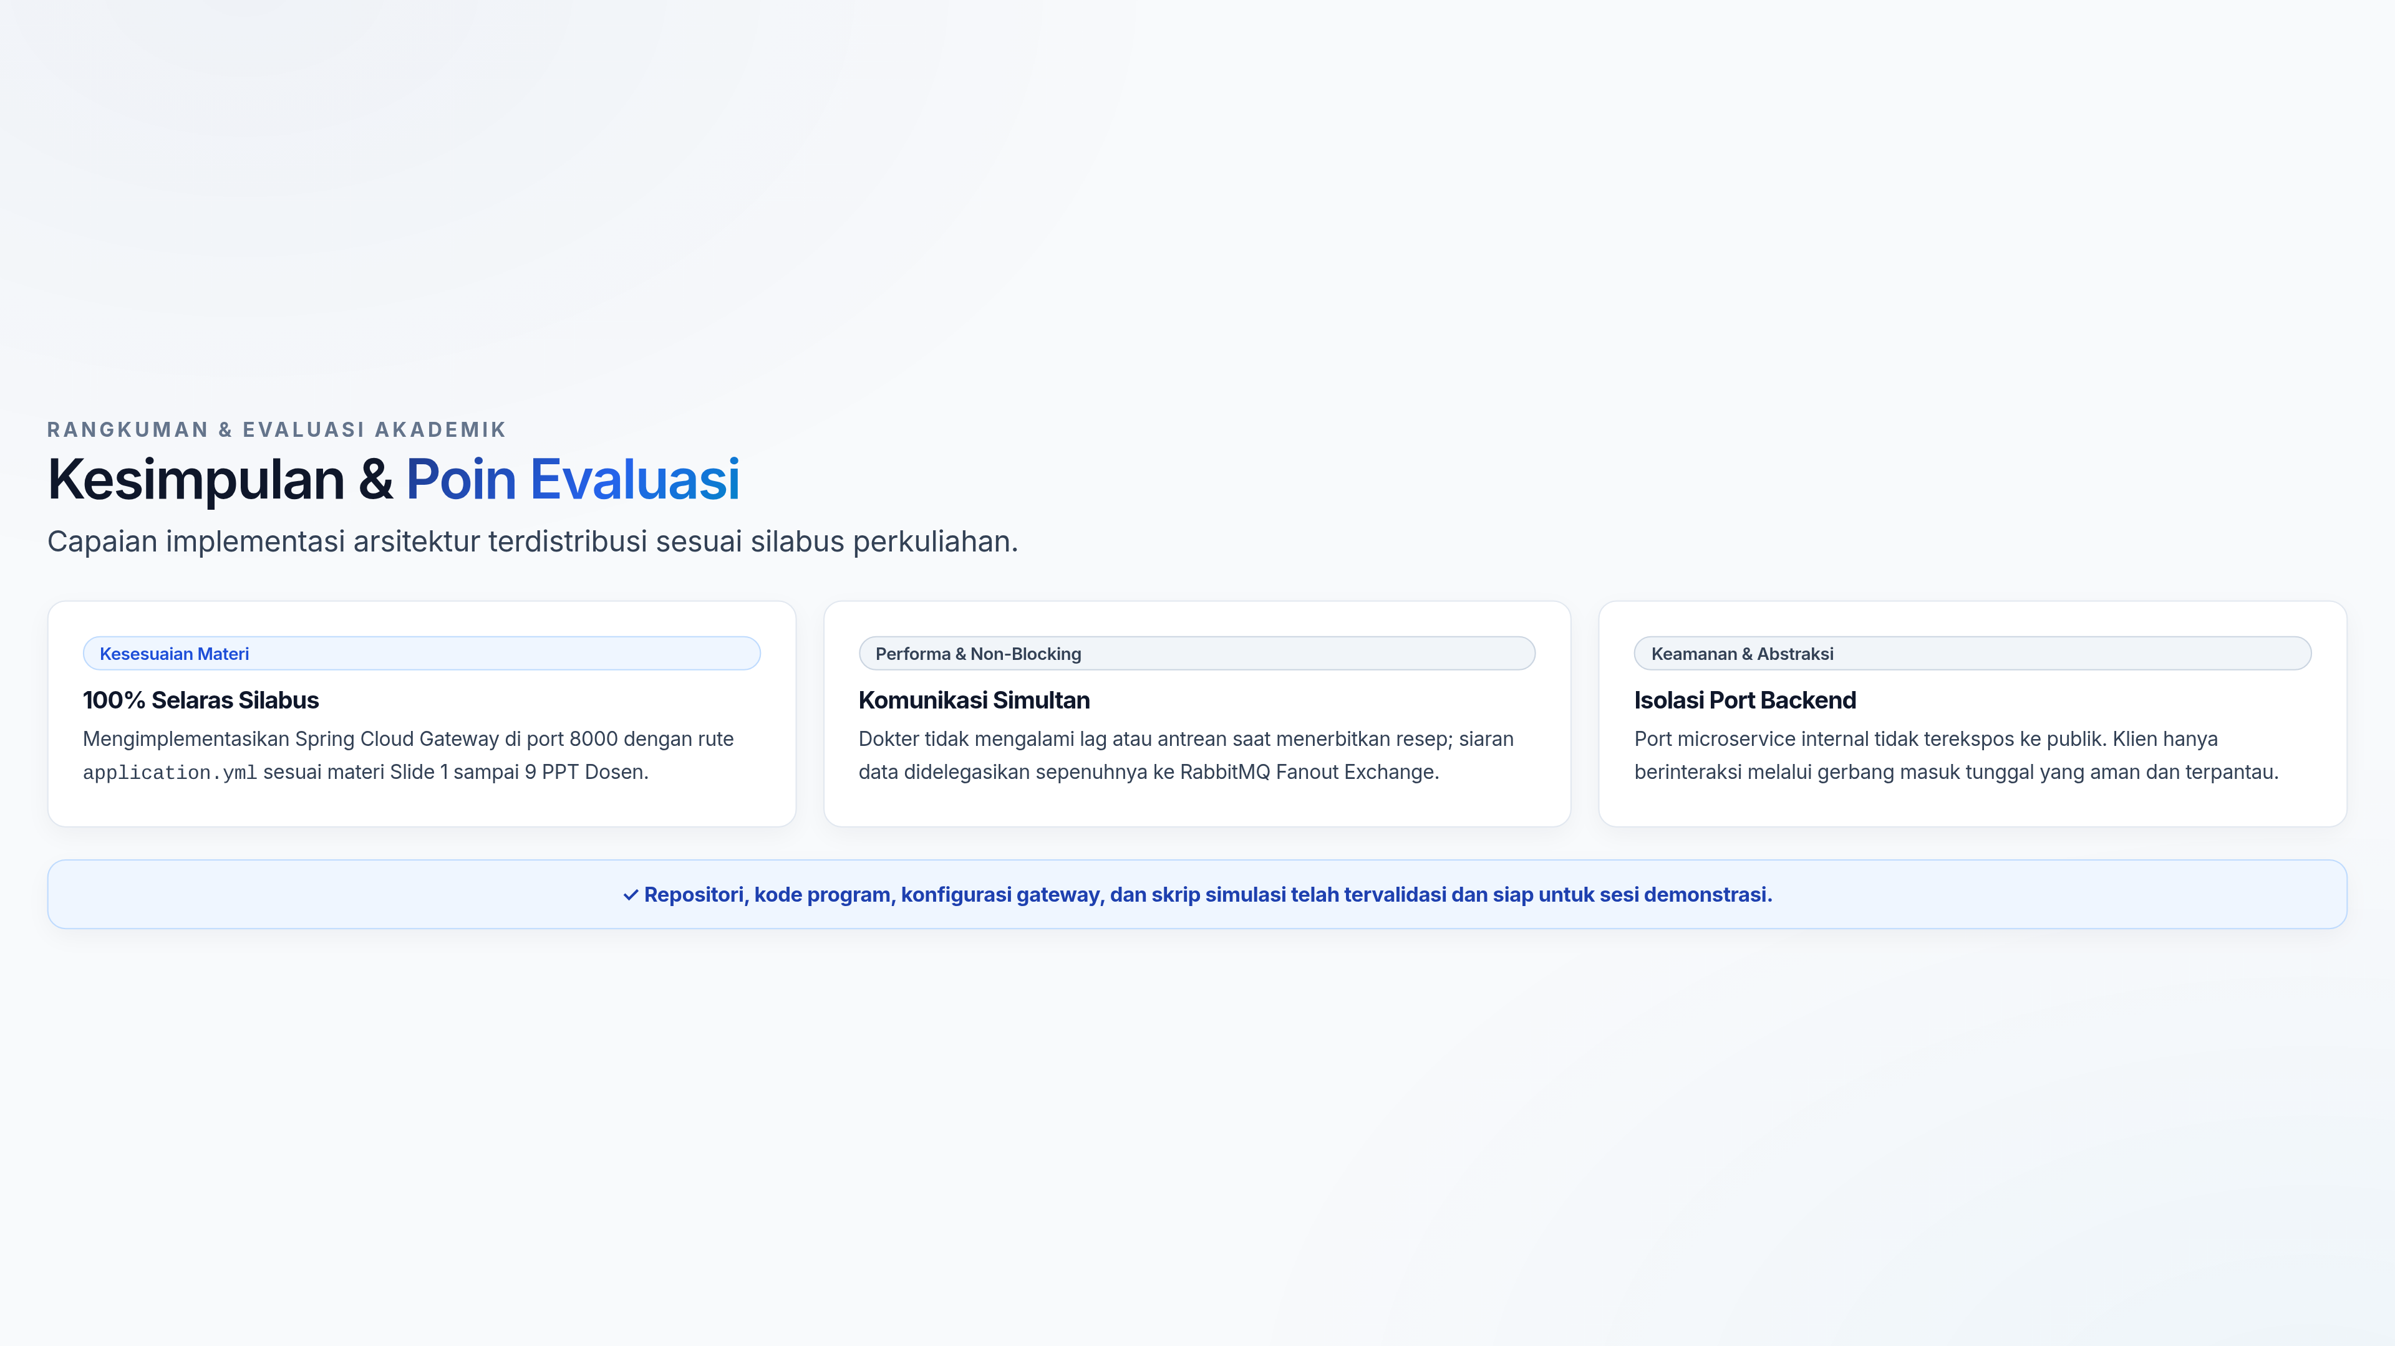
Notes:
Sebagai kesimpulan, arsitektur ini membuktikan keunggulan API Gateway sebagai single entry point yang melindungi backend, mempermudah frontend, dan mendukung integrasi event-driven messaging secara efisien sesuai standar materi Sistem Terdistribusi.

Slide 12
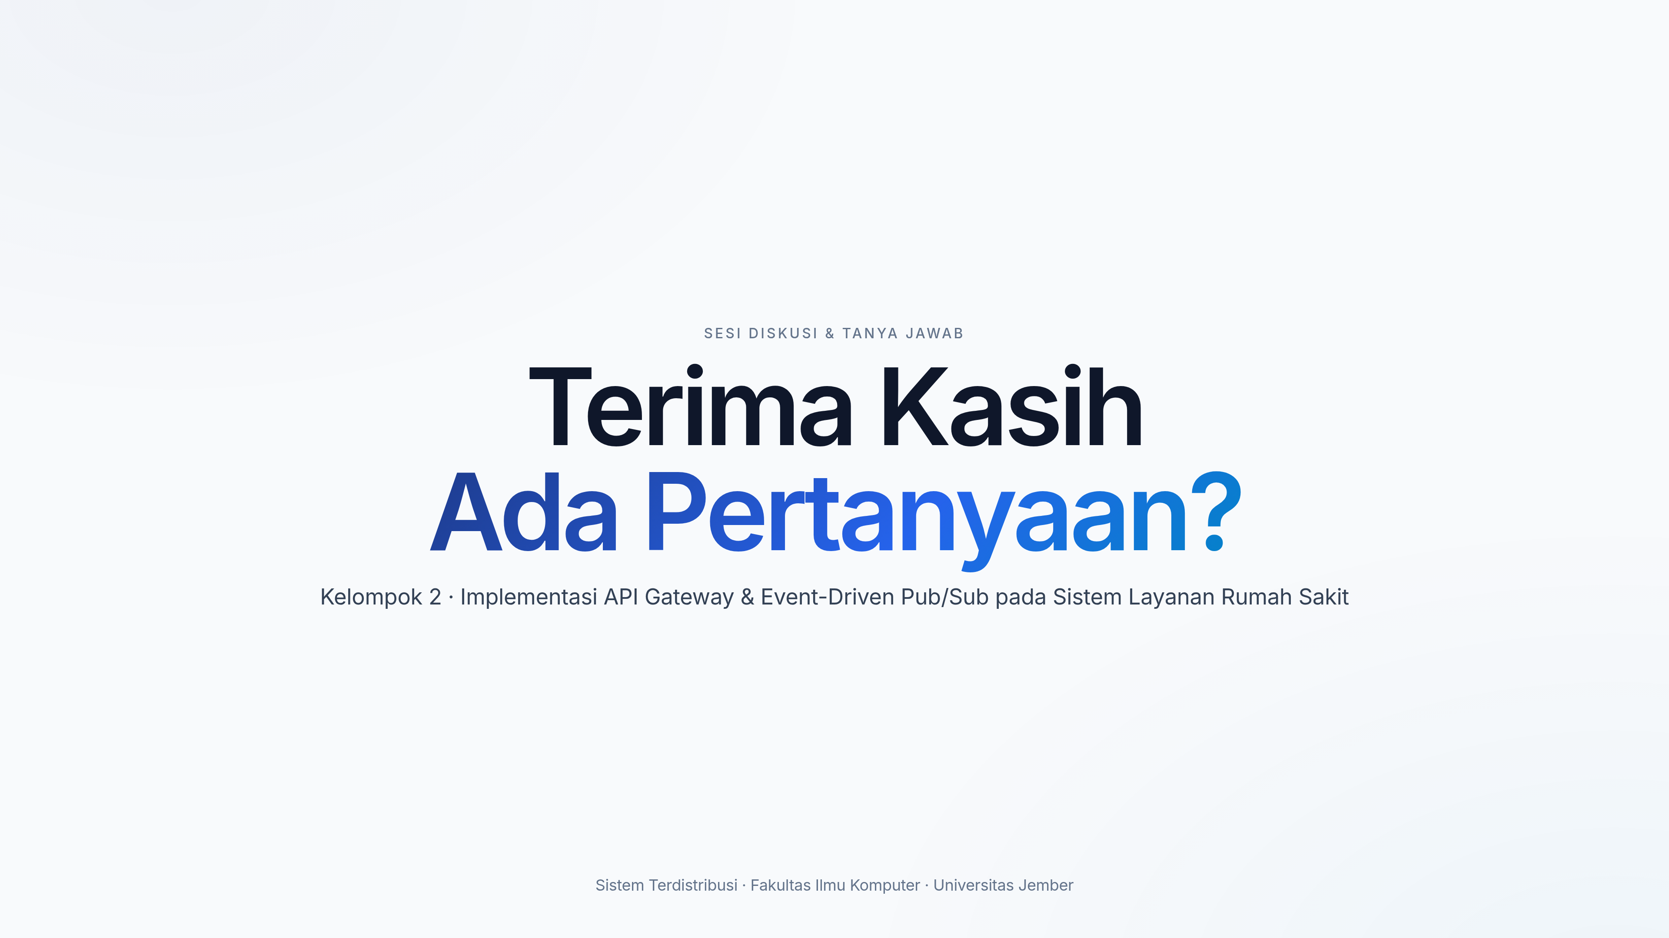
Notes:
Sekian presentasi dari Kelompok 2 mengenai implementasi API Gateway dan Event-Driven Pub/Sub pada Sistem Layanan Rumah Sakit. Kami membuka sesi tanya jawab untuk Bapak Dosen dan rekan-rekan. Terima kasih.

